Slide 1
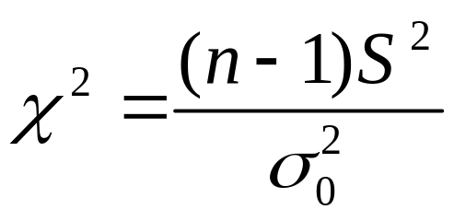
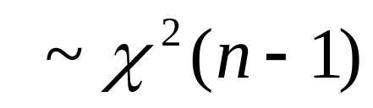
§9.2 正态总体的参数检验
关于σ ²的检验（μ 未知）
(1)σ ²的双边检验（μ 未知）
设 X ~N ( μ, σ²)， μ 未知，需检验：
H₀ : σ ²=σ ₀² ； H₁ : σ ²≠σ ₀²
给定显著性水平α与样本值(x₁,x₂,…,x_{n} )
构造统计量

Slide 2

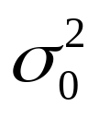
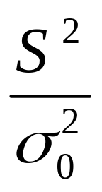
H₀ : σ ²=σ ₀² ； H₁ : σ ²≠σ ₀²
拒绝域的推导
形式：
若σ ²=σ ₀²成立，
则样本方差
不能偏离
太多，
即
不能非常大或者非常小
非常大时，
说明样本数据不支持原假设
σ ²=σ ₀²，
而是支持被择假设 σ ²≠σ ₀²

Slide 3
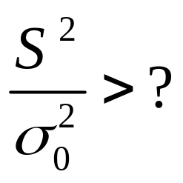
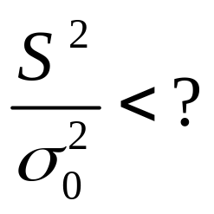
非常小时，
说明样本数据不支持原假设
σ ²=σ ₀²，
而是支持被择假设 σ ²≠σ ₀²
H₀ : σ ²=σ ₀² ； H₁ : σ ²≠σ ₀²
形式为：
或
显著性水平为α ，
即
非常大或者非常小
的标准为：
非常大或者非常小到其发生的
概率只有α（0.05或0.01）

Slide 4
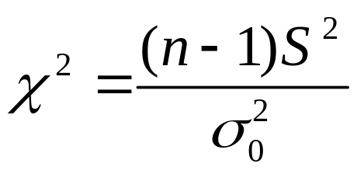
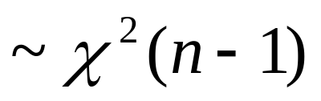
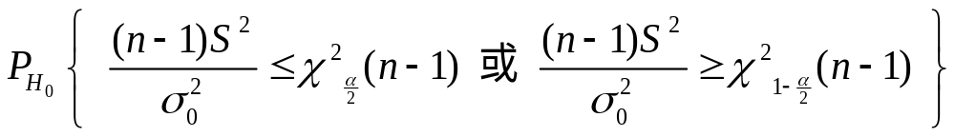

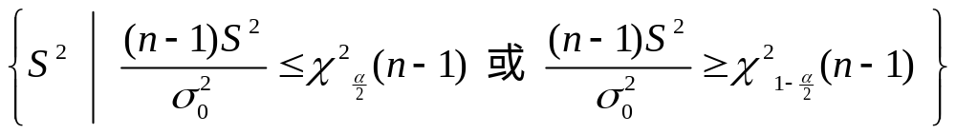
因为统计量
故拒绝域

Slide 5
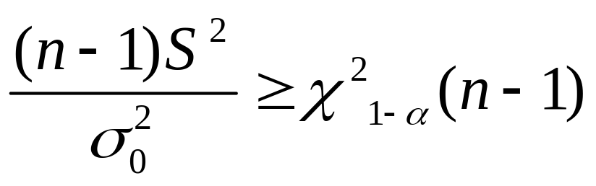
(1)σ ²的右边检验（μ 未知）
H₀ : σ ²=σ ₀² ； H₁ : σ ²>σ ₀²

Slide 6
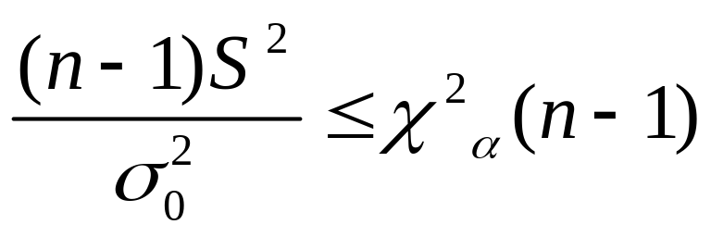
(1)σ ²的左边检验（μ 未知）
H₀ : σ ²=σ ₀² ； H₁ : σ ²<σ ₀²

Slide 7
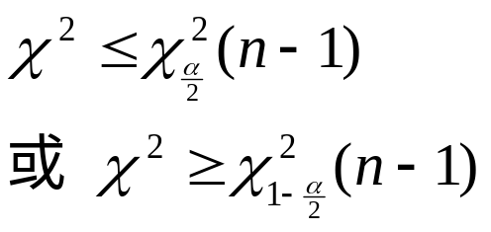
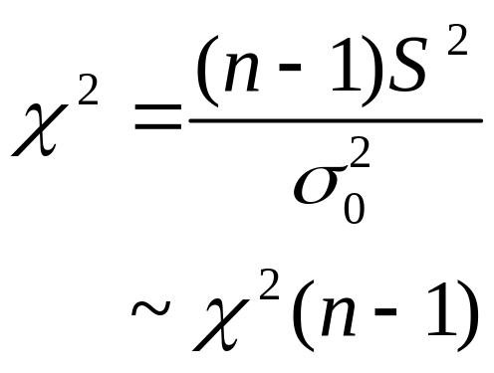
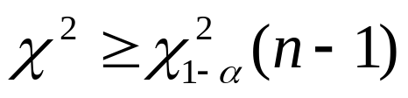
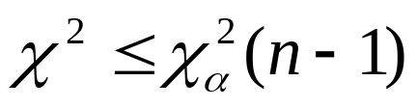
σ ² 的检验 (μ 未知)
原假设
H₀
备择假设
H₁
检验统计量及其在
H₀为真时的分布
拒绝域
σ ²=σ ₀²
σ ²≠σ ₀²
σ ²=σ ₀²
σ ²>σ ₀²
σ ²≤σ ₀²
( μ 未知)
σ ²=σ ₀²
σ ²<σ ₀²
σ ²≥σ ₀²

Slide 8
关于σ ²的检验（μ 已知）
(1)σ ²的双边检验（μ 已知）
设 X ~N ( μ, σ²)， μ已知，需检验：
H₀ : σ ²=σ ₀² ； H₁ : σ ²≠σ ₀²
给定显著性水平α与样本值(x₁,x₂,…,x_{n} )
构造统计量

Slide 9
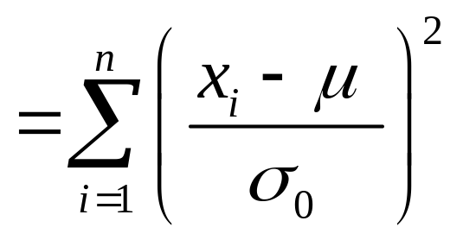
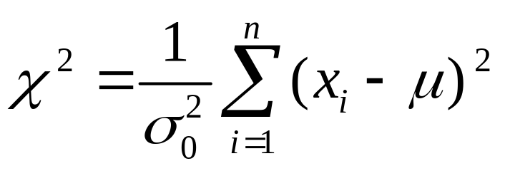
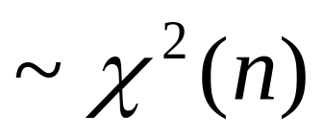
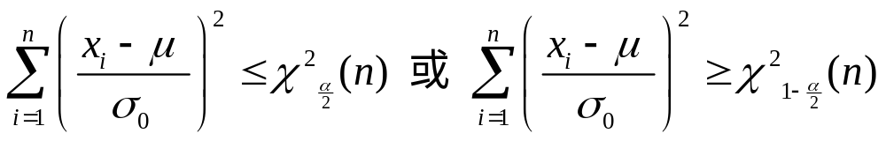
故拒绝域

Slide 10
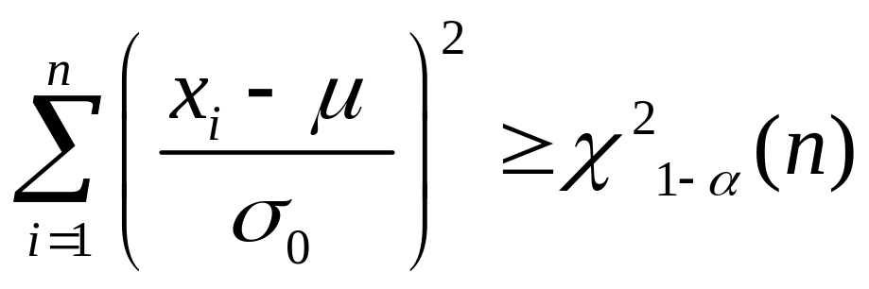
(1)σ ²的右边检验（μ已知）
H₀ : σ ²=σ ₀² ； H₁ : σ ²>σ ₀²

Slide 11
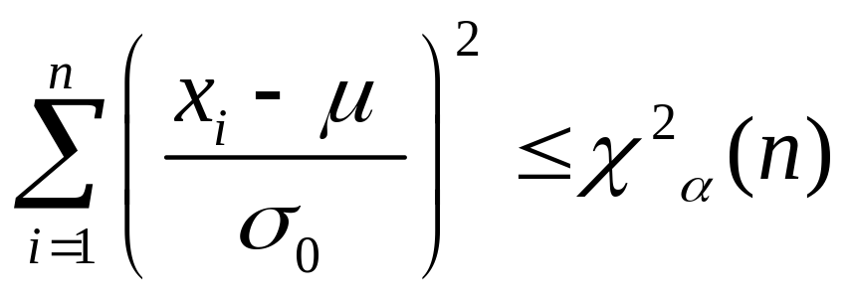
(1)σ ²的左边检验（μ已知）
H₀ : σ ²=σ ₀² ； H₁ : σ ²<σ ₀²

Slide 12
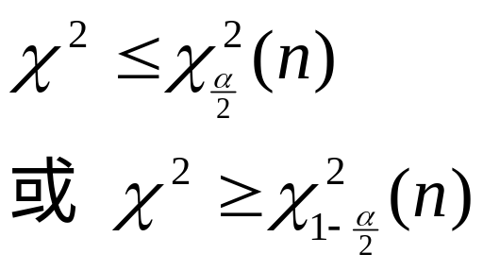
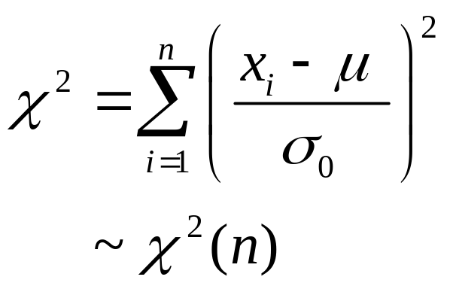
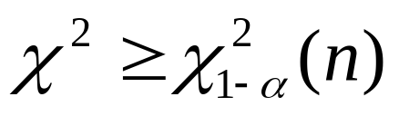
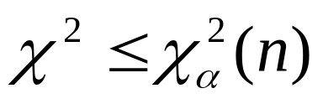
σ ² 的检验(μ 已知)
原假设
H₀
备择假设
H₁
检验统计量及其在
H₀为真时的分布
拒绝域
σ ²=σ ₀²
σ ²≠σ ₀²
σ ²=σ ₀²
σ ²>σ ₀²
σ ²≤σ ₀²
σ ²=σ ₀²
σ ²<σ ₀²
( μ 已知)
σ ²≥σ ₀²

Slide 13
例1：某厂生产螺钉，生产一直比较稳定，长期以来，螺钉的直径服从方差为
σ ²=0.0002(cm²)的正态分布。今从产品中随机抽取10只进行测量，得螺钉直径的数据(单位：cm)如下：
1.19 1.21 1.21 1.18 1.17
1.20 1.20 1.17 1.19 1.18
问：(α =0.05)
(1)是否可以认为螺钉直径的方差为0.0002
(2)是否可以认为螺钉直径的方差大于0.0002

Slide 14
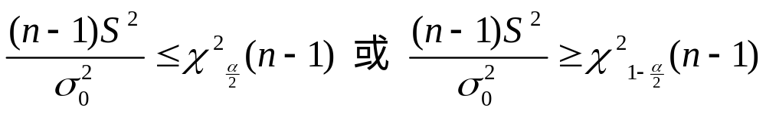
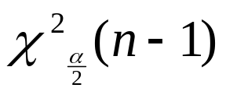
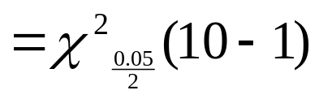

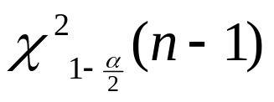
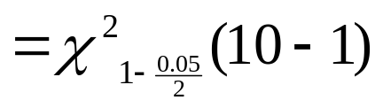

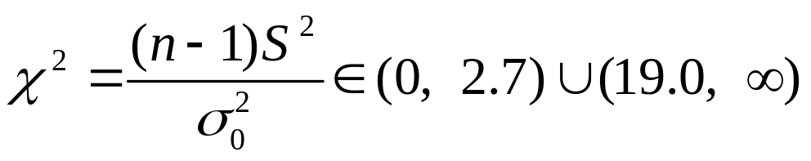
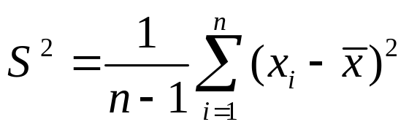

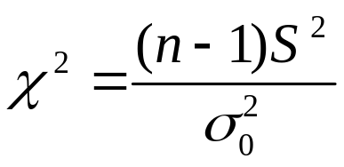

(1) μ 未知
H₀ : σ ²=0.0002； H₁ : σ ²≠0.0002
拒绝域：
查表知：
故拒绝域：
而由观测值知：
故接受

Slide 15
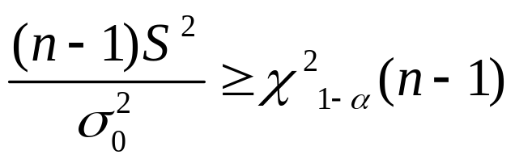
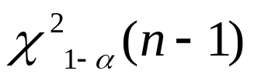
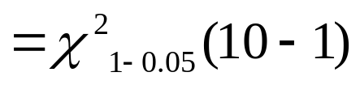

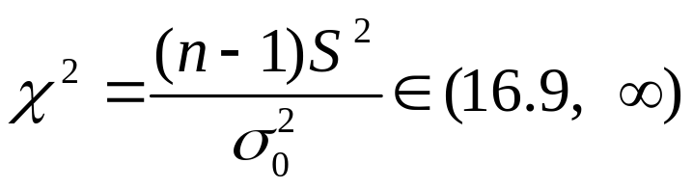
(2) μ 未知
H₀ : σ ²=0.0002； H₁ : σ ²>0.0002
拒绝域：
查表知：
故拒绝域：
而由观测值知：
故接受

Slide 16
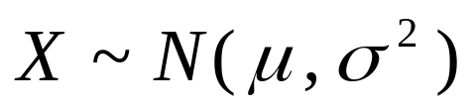
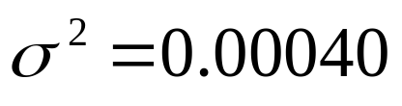
例2某汽车配件厂在新工艺下对加工好的
25个活塞的直径进行测量,得样本方差s²=0.00066.已知老工艺生产的活塞直径的方差为0.00040. 问改革后活塞直径的方差是否大于改革前？
解
设测量值
需考察改革后活塞直径的方差是否大于改革前
的方差？故待检验假设可设为：
H₀ : σ ² = 0.00040 ； H₁ : σ ² > 0.00040.

Slide 17
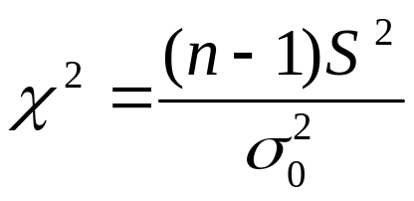

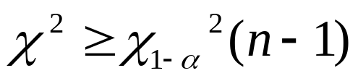
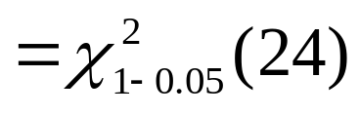

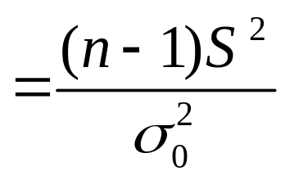
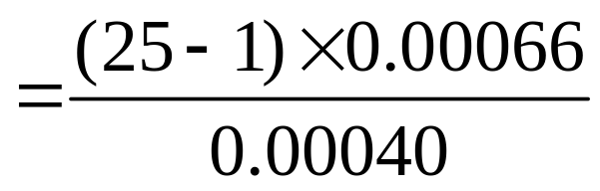
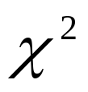


取统计量
拒绝域 ：
现
落在拒绝域内, 故拒绝H₀. 即改革后的方差显著大于改革前的方差.

Slide 18

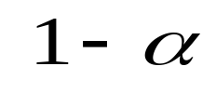
假设检验与区间估计的联系
同一函数
假
设
检
验
统计量
枢轴量
区
间
估
计
接受域
置信区间
对偶关系

Slide 19
例5 新设计的某种化学天平，其测量的误差
服从正态分布，现要求 99.7% 的测量误差不超过
0.1mg, 即要求 3σ ≤ 0.1。现拿它与标准天平相比，
得10个误差数据，其样本方差s² =0.0009. 试问在
α = 0.05的水平上能否认为满足设计要求？

Slide 20
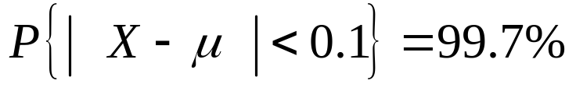
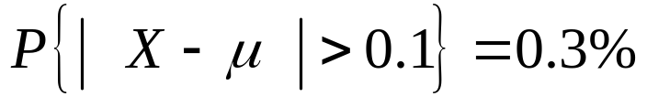
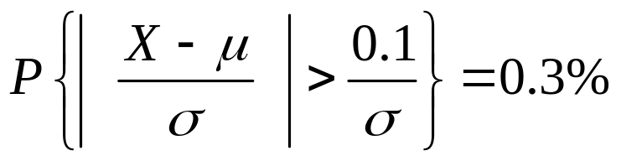





现要求 99.7% 的测量误差不超过 0.1mg, 即要求 3σ ≤ 0.1。
注：
99.7% 的测量误差不超过 0.1mg,
3σ ≤ 0.1

Slide 21




解一
H₀: σ ≤ 1/30 ；
H₁:σ ≥ 1/30
μ 未知, 故选检验统计量
拒绝域：
现
落在拒绝域外
故接受原假设, 即认为满足设计要求.

Slide 22






解二
σ ²的单侧置信区间为
H₀中 ,
则H₀ 成立
从而接受原假设, 即认为满足设计要求.

Slide 23

样本容量的选取
虽然当样本容量 n 固定时, 我们不能同时控制犯两类错误的概率, 但可以适当选取 n 的值, 使犯取伪错误的概率 控制在预先给定的限度内.

